Slide 1
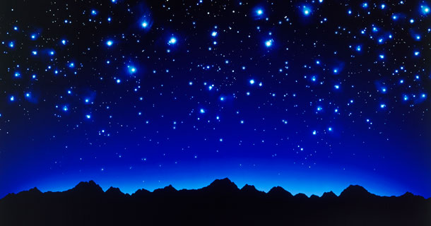
Звездное небо. Строение и масштабы Вселенной.

Slide 2
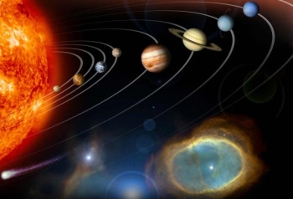
Цели урока:
Сформировать знания о звездах, о Вселенной;
Развитие мышления, необходимого образованному человеку для полноценного функционирования в современном обществе;
Воспитывать активную жизненную позицию, честность, человеческую порядочность;

Slide 3
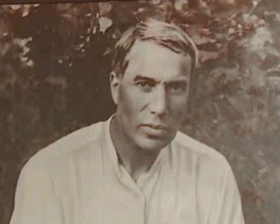
И страшным, страшным креном К другим каким-нибудь Неведомым вселенным Повернут Млечный Путь...
Б. Пастернак

Slide 4
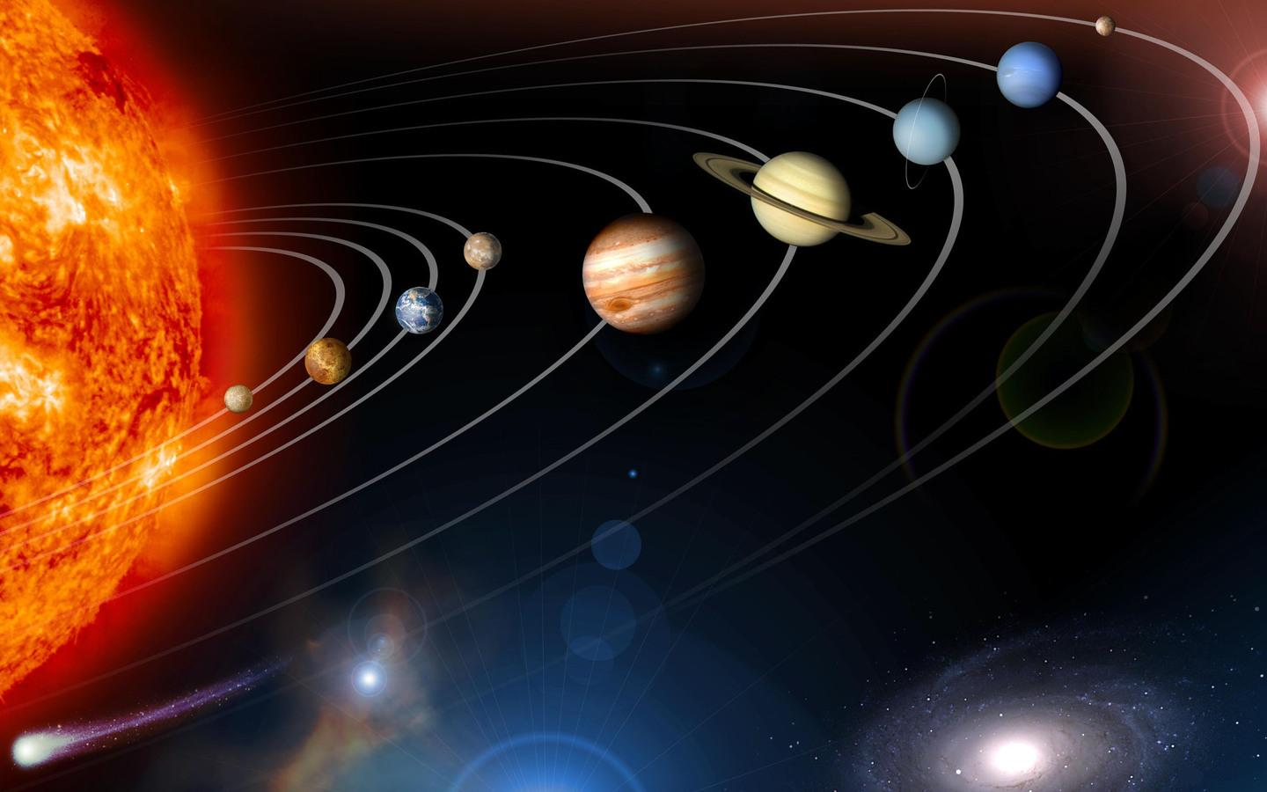
Напишите названия каждой планеты на рисунке.

Slide 5
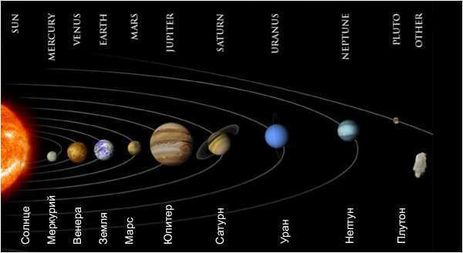

Slide 6
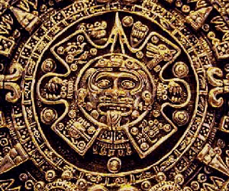
Великие имена
Джордано Бруно был сожжен на главной площади Рима за слова «Что где-то существует далекие мира, подобные нашему».

Slide 7
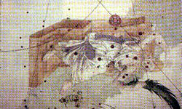
Границы на небе
Уже в древние времена наши предки делили звездное небо на четко различимые сочетания звезд, которые назвали созвездиями. Астрономия возникла раньше всех других наук – подмечая закономерности в движении звезд, наши предки научились измерять время, создали первые прообразы календаря, научились ориентироваться на местности. Названия созвездий связывали с мифами, именами богов, названиями приборов и механизмов.
Знание созвездий – азбука астрономии. Как же ориентироваться в этом огромном и прекрасном мире, в этой звездной россыпи?
Созвездием называется участок небесной сферы, границы которого определены специальным решением Международного астрономического союза (МАС). Всего на небесной сфере 88 созвездий. Границы между этими строго определенными участками неба условны, они не имеют никакого физического смысла..

Slide 8
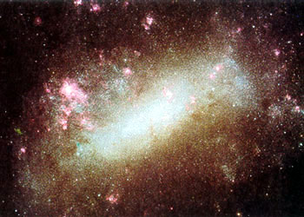
Интересные объекты.
Самый интересный объект в этом созвездии – Большое Магелланово Облако. Это далекая галактика, видная в южном полушарии невооруженным глазом как туманное облачко. Названа она так Антонио Пифанеттом в 1521 году во время путешествия Магеллана. Большое Магелланово Облако – одна из самых близких галактик, она находится на расстоянии всего 200 тыс. световых лет. Это неправильная галактика клочковатой формы, в которой обнаружено большое количество межзвездного газа. На небе она занимает 5°, что в десять раз больше видимого диаметра Луны.

Slide 9
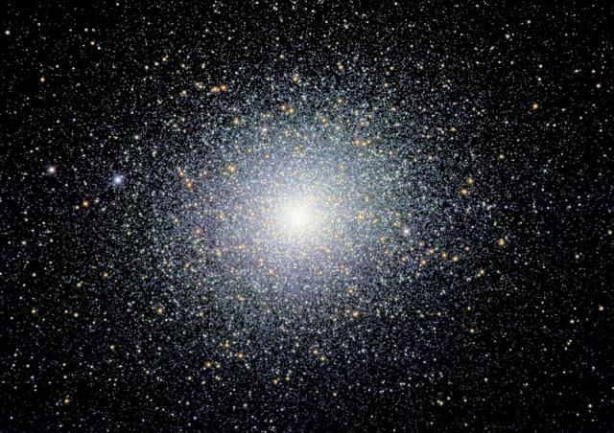
Шаровое скопление 47 Тукана

Slide 10
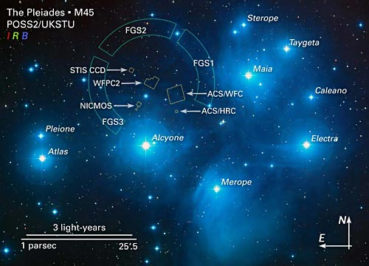
Фотография звездного
скопления Плеяд

Slide 11
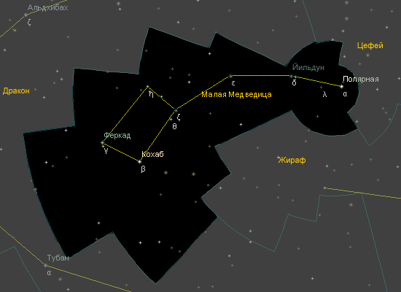
Малая медведица

Slide 12
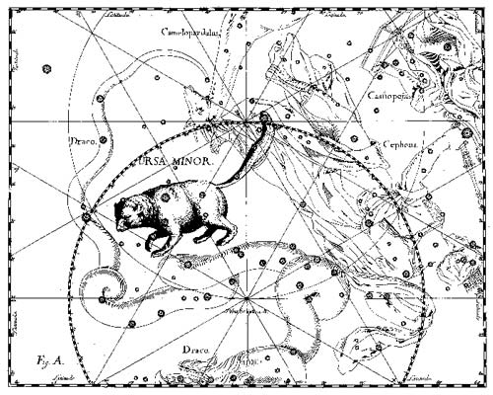
Интересные объекты
Происхождение названия.
Рисунок 1.2.1.40.2. Малая Медведица в атласе Гевелия.
В этом созвездии расположена α Малой Медведицы – Полярная звезда. Это очень важная звезда из-за своего особого расположения – в настоящее время она находится менее чем в градусе от северного полюса. Весь небесный свод как бы вращается вокруг нее, а сама она остается на месте. Это единственная для невооруженного глаза практически неподвижная звезда на небе. Главные звезды Малой Медведицы образуют известный астеризм под названием «Малый Ковш». Полярная звезда расположена на кончике «хвоста» Малой Медведицы. Две звезды, образующие дно «Малого Ковша», называют еще стражами полюса.
Около Полярной на расстоянии 18" можно увидеть в телескоп ее спутник, видимая звездная величина которого 9m.
Это одно из самых древних созвездий. На старых картах звездного неба Малая Медведица вращается вокруг своего длинного, не похожего на медвежий, хвоста. Такой длинный хвост придумали небесным медведям греки, которые не знали, как выглядят эти северные звери. Конец хвоста Малой Медведицы почти совпадает с северным полюсом мира, поэтому со стороны кажется, что небо раскручивает за хвост бедное животное.
Около трех тысячелетий назад самой близкой к Северному полюсу мира была звезда β Малой Медведицы, имеющая собственное имя Кохаб. В переводе с арабского Кохаб-эль-Шемали означает звезда севера. В Китае эту звезду называют царственной.
Считается, что это созвездие сформировал Фалес Милетский; он же рекомендовал использовать яркую звезду этого созвездия для ориентирования в море.

Slide 13
Происхождение названия
Это одно из самых древних созвездий. На старых картах звездного неба Малая Медведица вращается вокруг своего длинного, не похожего на медвежий, хвоста. Такой длинный хвост придумали небесным медведям греки, которые не знали, как выглядят эти северные звери. Конец хвоста Малой Медведицы почти совпадает с северным полюсом мира, поэтому со стороны кажется, что небо раскручивает за хвост бедное животное.
Около трех тысячелетий назад самой близкой к Северному полюсу мира была звезда β Малой Медведицы, имеющая собственное имя Кохаб. В переводе с арабского Кохаб-эль-Шемали означает звезда севера. В Китае эту звезду называют царственной.
Считается, что это созвездие сформировал Фалес Милетский; он же рекомендовал использовать яркую звезду этого созвездия для ориентирования в море.

Slide 14
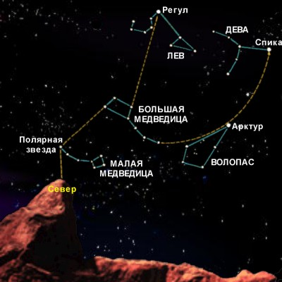
Звездное небо над нами…
В средних широтах наблюдению доступно около 80% небесной сферы.
Знакомство с созвездиями начнем с летнего неба. В северной части видны Большая Медведица и Кассиопея. На юге сияет летне-осенний треугольник – Вега, Денеб и Альтаир. Огромный крест Лебедя легко найти на фоне Млечного Пути.
Ближе к горизонту можно заметить ярчайшую звезду Скорпиона – Антарес. К западу от треугольника находятся Геркулес, Северная Корона и Волопас.

Slide 15
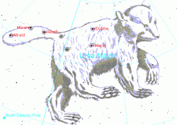
«О ЧЕМ МОЛЧИТ БОЛЬШАЯ МЕДВЕДИЦА»

Slide 16
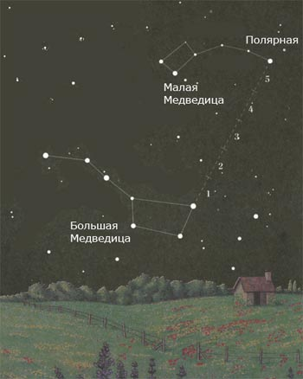
Большая медведица

Slide 17
«О ЧЕМ МОЛЧИТ БОЛЬШАЯ МЕДВЕДИЦА»
В Древней Руси это же созвездие имело разные названия – Воз, Колесница, Кастрюля, Ковш; народы, населявшие территорию Украины, называли его Телегой; в Заволжье оно звалось Большим Ковшом, а в Сибири – Лосем. И до сих пор в некоторых областях нашей страны сохранились эти названия.

Slide 18
Армянский миф
Согласно армянскому мифу, семь звёзд Большой Медведицы - семь кумушек, превращённых разгневанным богом в семь звёзд.

Slide 19
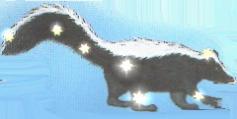
У индейцев сиу Большая медведица ассоциировалась со Скунсом.

Slide 20
Арабское название, мрачное
Большой Гроб: собственно гроб - четыре звезды Ковша и три плакальщицы - звезды ручки.

Slide 21
С этим созвездием связана одна древнегреческая легенда.
В давние-давние времена жила красавица по имени Каллисто. Она решила соперничать с богиней Герой – супругой самого главного бога Зевса.
Разгневанная Гера отомстила Каллисто, используя свое могущество. Она превратила ее в безобразную медведицу. Долго бродила несчастная медведица по горам, прячась от стрел охотников. Ее сын, Аркад, возвращаясь с охоты, чуть не убил свою мать. Но Зевс не дал ей погибнуть. Он навеки поселил Каллисто-медведицу на небе, превратив в прекрасное созвездие. Заодно в созвездие Малой Медведицы была превращена собака Каллисто.
Однако греческие авторы несогласны между собой относительно роли Большой и Малой медведиц. Их именовали ещё Киносурой и Геликой. Эти медведи охраняли пещеру на Крите. В ней был спрятан младенец Зевс от злого бога Кроноса, который пожирал младенцев. Впоследствии они были помещены на небо.

Slide 22
В легендах разных народов
Большую Медведицу называют часто колесницей, повозкой или просто семью быками, а другая легенда гласит, что Большая и Малая Медведицы ходят вокруг яблони с золотыми яблоками, охраняя их. Иные видят Олениху с Олененком, либо Корову и Теленка.

Slide 23
У египтян Ковш Большой Медведицы представляет
Корабль Исиды — гробницу Матери, носительницы жизни. Этот корабль судьбы плывет по небу, управляемый тремя египетскими божествами. Ведет его звездными дорогами Анубис (самая крайняя звезда Ручки Ковша — Бенетнаш), за ним следуют Исида с младенцем Гором на руках (знаменитая звездная пара — Алькор и Мицар) и Нефтида (Алиот). В Бендерском зодиаке Большая Медведица представлена в облике беременной самки гиппопотама — богини Таурт.

Slide 24
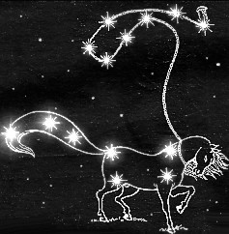
Весьма оригинально название этих двух созвездий (Большой и малой медведицы) у народов, населявших территорию нынешней Казахской республики.

Slide 25
Обские угры считали
Что небесное происхождение приписывается лосю и другим космическим объектам: некогда лось имел шесть ног и мчался по небу так быстро, что никто не мог догнать его. Тогда на охоту отправился некий Сын бога или человек Лось – первопредок обских угров – на лыжах из священного дерева.
Охотнику удалось согнать оленя с неба на землю и отрубить ему лишние две ноги, но следы небесной охоты навсегда запечатлелись на небе. Млечный путь – это лыжня охотника, Плеяде – женщины из его дома, Большая Медведица – сам лось. Небесный же охотник с тех пор поселился на земле, где было изобилие дичи. Несомненно, этот миф дублировался у многих северных народов.

Slide 26
Какое название старше?
Итак, мы видим два основных варианта названия: Медведица (Арктос) и Воз (Повозка, Колесница). Какое название старше? Мы выяснили, что одни ученые утверждают, что Колесница - название народное, а Медведица - "ученое", но аргументов в доказательство своего мнения не приводят.
Современные же исследователи однозначно считают имя Медведица более древним, восходящим к еще охотничьим временам, а Повозка и производные - молодым, связанным уже с периодом оседлой сельскохозяйственной жизни.

Slide 27
Классифицировать персонажей легенд.
Всего легенд | Живот- ные | Предметы быта | ЛЮДИ | ФРУКТЫ | Другие предметы
9 | 8 | 6 | 9 | 2 | 2

Slide 28
1.Созвездие Большой Медведицы изображено на флаге Аляски. Флаг Аляски — один из символов американского штата Аляска. Флаг был разработан в 1926 году 13-летним уроженцем Аляски русско-алеутско-шведского происхождения Бенни Бенсоном, а в 1927 году принят в качестве официального символа Территории Аляска, ставшей 3 января 1959 года штатом.
НА синем фоне изображены восемь золотых (жёлтых) пятиконечных звёзд: семь на изображении Большой Медведицы и Полярная звезда в правом верхнем углу. Большая Медведица символизирует мощь, а Полярная звезда — север (Аляска — самая северная территория США).

Slide 29

Флаг Аляски

Slide 30
Созвездие Большой Медведицы изображено на флаге Беломорской Карелии ( утвержден 21 июня 1918 года). (Приложение 5)
Семь серебряных звезд на синем фоне расположены в форме созвездия Большой Медведицы.

Slide 31

Флаг Беломорской Карелии.

Slide 32
В созвездии Большой Медведицы находятся 75 звезд по одному источнику, а другой насчитывает 71 звезду.

Slide 33
Большая медведица

Slide 34
Закрепление темы:
Устный опрос:
Что такое Вселенная?
Какие небесные тела существуют?
Какой представляли себе Вселенную наши предки?
Какую модель Вселенной предложил Птолемей?
Какую модель Вселенной предложил Николай Коперник?
Каков вклад Джордано Бруно в изучении Солнечной системы?
Каков вклад Галилео Галилея в изучении Солнечной системы?
Что такое планеты?
На какие 2 группы их можно разделить?
Какие планеты относятся к планетам земной группы?
Какие планеты относятся к планетам – гигантам?
Покажите на таблице планеты земной группы.
Покажите на таблице планеты – гиганты.
Расскажите об одной из планет земной группы.
Расскажите об одной из планет – гигантов.
Что такое созвездия?
Какое зодиакальное созвездие характерно для этого месяца?
Какая планета имеет кольца?
Самая близкая к Солнцу планета.
Имя ученого, по мнению которого в центре Солнечной системы находится Солнце.
Что такое метеориты?
Что такое Луна?
Планета, названная в честь богини красоты.
Какие бывают звезды по размерам?
Сколько звезд на небе?

